Slide 1
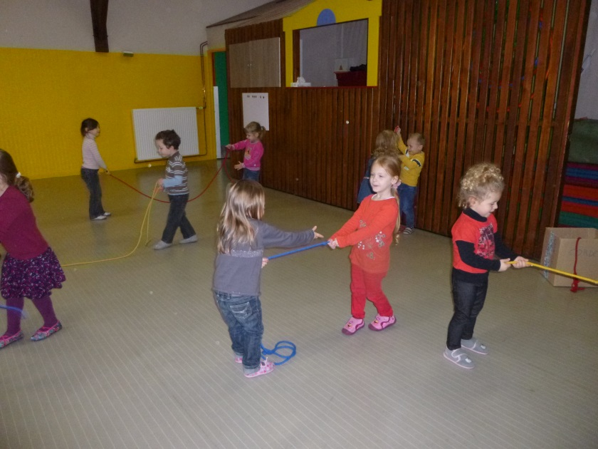
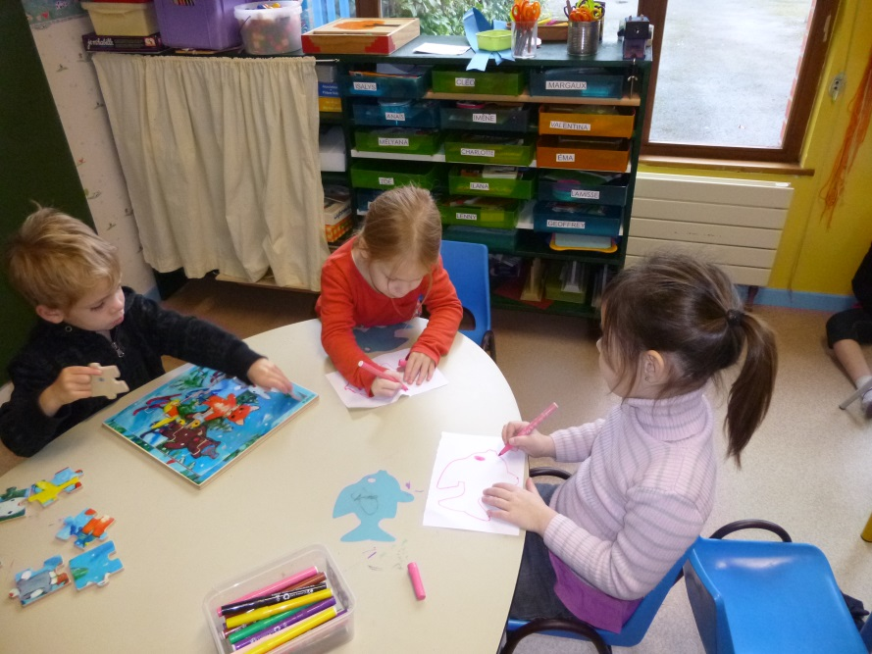
Dan u predškolskoj grupi
Škola La Cachette
Nouzonville
Francuska

Slide 2
Vrata se otvaraju u 8.20h ujutro:
Kratko vrijeme za zajedničku igru
…

Slide 3
Okupljanje u 8.40h:
Započinjemo radni dan jednim ritualom:
Pozdravimo sve, provjerimo tko je prisutan, a tko nedostaje
Predstavimo današnji dan, razgovaramo o vremenskim prilikama
Učitelj/ica predstavlja jutarnje zadatke

Slide 4
Vrijeme za vježbanje – 9.00h:

Slide 5
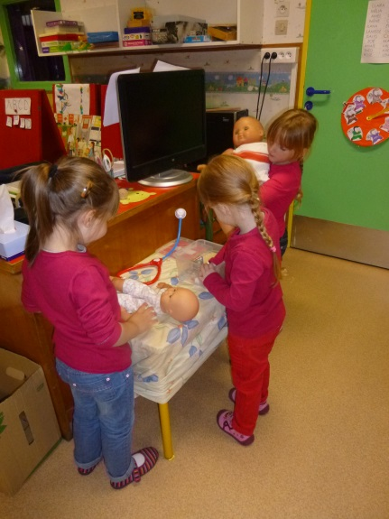
Početak rada u malim skupinama – 9.40h:
.

Slide 6
Skupni rad
U rujnu 2008.godine izdan je raspored koji donosi 6 osnovnih smjerova koje je potrebno slijediti:
Učimo govoriti
Otkrivamo pisanje
Otkrivamo svijet
Postajemo učenikom
Pokrećemo svoje tijelo
Osjećamo, dodirujemo, zamišljamo, stvaramo
Svake godine izdaje se novi raspored.

Slide 7
Vrijeme za zajedničku užinu- 10.10h
Roditelji donose užinu u školu
prema rasporedu u koji su se upisali.
Svaki dan u tjednu slijedi određenu temu:
voće, jogurt, kolači...

Slide 8
Odlazak na nuždu i na mali odmor u dvorištu – 10.20h

Slide 9
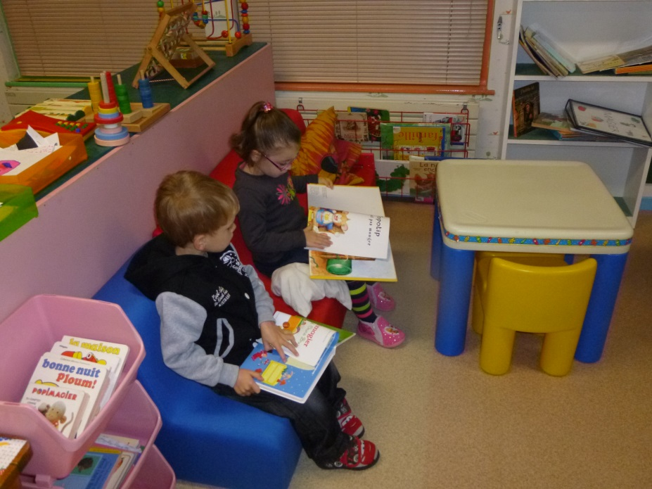
Povratak radu – 10.50h
Skupni rad

Slide 10
Vrijeme za obrok: 11.30 – 13.20h
Učenici mogu otići kući ili autobusom u školsku kuhinju.
Tijekom čitavog odmora osoba se brine za djecu i organizira igre i aktivnosti nakon obroka.

Slide 11
Povratak u školu – 13.20h: maleni odlaze na spavanje

Slide 12
Dok stariji ponovno uče...
.
!

Slide 13
Odlazak na nuždu i ponovno na mali odmor u dvorište – 13.10h

Slide 14
Ponovno u školi
Obično je kraj školskog dana posvećen slušanju priča, pjevanju pjesama ili drugim opuštajućim aktivnostima kao što su slušanje glazbe ili crtanje, a ponekad je potrebno dovršiti i neke zadatke.

Slide 15
Vrijeme za odlazak! – 15.45h
Većina učenika naše škole odlazi kući s majkom ili ocem, neki ostaju u školi te se netko brine za njih do 18h.

